Slide 1

Сочинение-рассуждение
Подготовка к написанию
Теория и практика

Slide 2
Что такое рассуждение?
Это тип речи, назначение которого обосновать или опровергнуть какое-либо суждение с помощью аргументов
Рассуждая, мы объясняем что-либо, доказываем или опровергаем с помощью аргументов свою точку зрения на предмет или явление действительности.
Например:
Трудный этот русский язык, граждане! Беда, какой трудный!
Главная причина в том, что иностранных слов в нем до черта…Вся речь пересыпана словами с иностранным, туманным значением…
М.Зощенко Обезьяний язык

Slide 3

Сочинение-рассуждение
Задание: напишите сочинение по прочитанному тексту.
Очень внимательно прочитайте текст.
Прочитав текст, определите его проблематику (проблематика – круг проблем).

Slide 4

Алгоритм написания сочинения
2. Сформулируйте ОДНУ проблему.
(В тексте могут быть затронуты несколько проблем. Вам нужна одна, на ваш выбор)
3. Прокомментируйте ее (объясните, как вы поняли, в чем суть проблемы).

Slide 5

Алгоритм написания сочинения
4. Определите и сформулируйте авторскую позицию, подкрепляя свое суждение примерами из текста.
5. Выразите свое мнение по проблеме. Обязательно подберите аргументы, подтверждающие ваше суждение.

Slide 6
Структура сочинения
6. Аргументы: в качестве аргументов можно использовать
примеры из художественной литературы,
примеры из различных отраслей знаний,
примеры из жизни.
В вашем тексте должно быть 2-3 аргумента для того, чтобы ваше суждение было обосновано.

Slide 7

В тексте необходимо показать
что вы поняли смыл прочитанного,
способны судить о значимости затронутых в тексте проблем,
умеете ясно и убедительно излагать свою позицию и обосновывать ее, причем ваша позиция может не совпадать с авторской.
Излагая свои мысли, не забывайте
о нормах литературного языка
правилах орфографии и пунктуации
уместности использования выразительных средств.

Slide 8

Что такое проблема?
Проблема (от греч.-задача, спорный вопрос)
Это сложный вопрос, волнующий конкретного человека в определенной ситуации,
многих людей,
все человечество.

Slide 9

Виды проблем
Философские проблемы
Социальные проблемы
Политические проблемы
Экологические проблемы
Нравственные
(этические)проблемы

Slide 10
Формулировка проблемы
Так как это вопрос, волнующий автора текста,
формулируем в виде вопроса:
Возможно ли выбрать профессию на всю жизнь?
Возможно ли гармоничное сочетание материального и духовного в жизни человека?
Что поможет человечеству сохранить мир?

Slide 11
Формулировка проблемы
Если речь идет о состоянии чего-либо или процессе,
вызывающем опасения автора, то можно использовать
отглагольные существительные:
Падение уровня культуры речи
Незнание родной истории
Загрязнение лесов и рек

Slide 12
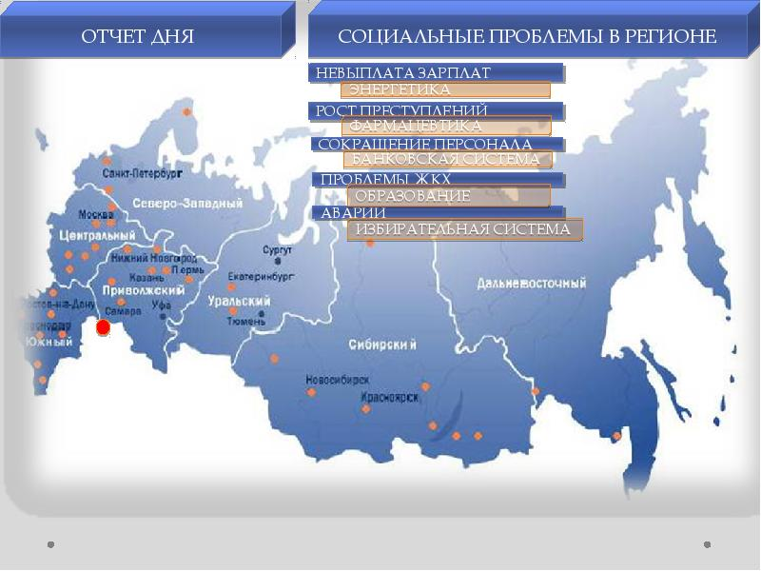
ВАЖНО
Избегайте смешения темы и проблемы
Проблема леса- НЕТ
Проблема вырубки лесов – ДА
Ненадлежащее санитарное состояние - ДА
Растущая безработица - ДА

Slide 13
Определите, к какому типу относятся указанные проблемы. Установите соответствия.
В чем опасность межнациональных конфликтов?
Надо ли помогать пожилым людям?
Исчезновение многих видов растений
Что важнее, кем быть или каким быть?
Как победить бедность?
Экологическая
Нравственная
Философская
Социальная
Политическая

Slide 14
Определение типа проблем
1. В чём опасность межнациональных конфликтов? | 4. политическая
2.Как победить бедность? | 5. социальная
3.Что важнее, кем быть или каким быть? | 3. философская
4. Исчезновение многих видов животных | 4. экологическая
5.Нужно ли помогать пожилым людям? | 1. нравственная

Slide 15

Комментарий
Комментарии-рассуждения, пояснительные замечания по поводу чего-либо
(Большой толковый словарь русского языка Д.Н.Ушакова)
Комментарий показывает, насколько глубоко и полно вы поняли
выделенную проблему,
проследили за ходом авторской мысли.

Slide 16
ВАЖНО
Необходимо отличать комментарий от пересказа
В чем же разница?
Пересказывая, вы говорите о том, что делают герои
Комментируя, вы говорите о том, что делает автор
Какова роль книги в жизни человека? Над этой проблемой размышляет автор текста….

Slide 17
Авторская позиция
Это вывод, к которому приходит автор, рассуждая о той или иной проблеме.
Если это вопрос, то позиция автора – ответ на вопрос. Например:
«Как преодолеть непонимание между близкими людьми? Я думаю, мы должны прежде всего слушать и слышать друг друга….»
Ваша задача-показать мнение автора по конкретной, прокомментированной вами проблеме. Например:
«Я выступаю против жестких систем, но я всячески ратую за продуманное систематическое чтение»
(С.Львов)

Slide 18
Как выявить позицию автора?
В этом помогут языковые средства, прежде всего оценочная лексика, то есть слова, выражающие отношение автора к предмету речи.
Например: «Жизнь — жестокая штука, она всё расставит по своим местам и равнодушно, как маляр, закрасит серой краской наши пылкие мечты, нарисованные в юности»
(С.Мизеров)

Slide 19

В каких словах и выражениях отражается авторская позиция?
Писать красиво, даже чересчур красиво, ярко, даже чересчур ярко- этого сейчас не умеет только ленивый. Это можно «сделать». Чего нельзя подделать, так это совести слов.
Очень худой симптом- то, что делается с русским языком, и притом как раз на фоне известного подъема литературной культуры. Глухота к языку сплошь и рядом выступает в соседстве с языковой изысканностью. На русском языке пишут так, словно это мертвый язык, последний носитель которого умер столетия или тысячелетия назад.
С Аверинцев Надежды и тревоги

Slide 20
Определение авторской позиции
Писать красиво, даже чересчур красиво, ярко, даже чересчур ярко- этого сейчас не умеет только ленивый. Это можно «сделать». Чего нельзя подделать, так это совести слов.
Очень худой симптом- то, что делается с русским языком, и притом как раз на фоне известного подъема литературной культуры. Глухота к языку сплошь и рядом выступает в соседстве с языковой изысканностью. На русском языке пишут так, словно это мертвый язык, последний носитель которого умер столетия или тысячелетия назад.
С Аверинцев Надежды и тревоги

Slide 21
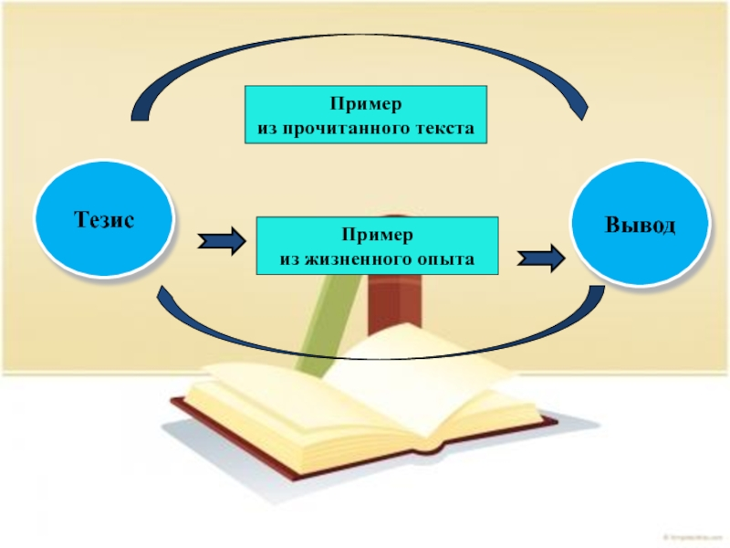
Текст-рассуждение
Цель текста-рассуждения-убедить читателя в чем-либо, укрепить или изменить его мнение
Для этого суждение(ваше мнение) необходимо обосновать, приведя аргументы

Slide 22
Структура сочинения
В сочинении тезис- это ваш ответ на проблемный вопрос,
Ваша позиция, истинность которой необходимо обосновать
Зако́н доста́точного основа́ния (4 закон логики) принцип, согласно которому каждое осмысленное выражение, понятие, суждение может считаться достоверным только в том случае, если оно было доказано, то есть были приведены достаточные основания, в силу которых его можно считать истинным.

Slide 23
Найдите тезис и аргументы
-Это наши лучшие друзья, - любил повторять отец, указывая на книги.-И какие дорогие друзья…. Нужно только подумать, сколько нужно ума, таланта и знаний, чтобы написать книгу. Потом ее нужно издать, потом она должна сделать далекий-далекий путь, пока попадет к нам, на Урал. Каждая книга пройдет через тысячи рук, прежде чем встанет на полочку нашего шкафа.
Д.Мамин-Сибиряк. О книге

Slide 24
Тезис и аргументы
-Это наши лучшие друзья, - любил повторять отец, указывая на книги.-И какие дорогие друзья…. Нужно только подумать, сколько нужно ума, таланта и знаний, чтобы написать книгу. Потом ее нужно издать, потом она должна сделать далекий-далекий путь, пока попадет к нам, на Урал. Каждая книга пройдет через тысячи рук, прежде чем встанет на полочку нашего шкафа.
Д.Мамин-Сибиряк. О книге

Slide 25
Основные типы аргументов
Аргументы различаются по степени воздействия на ум и чувства людей:
сильные,
слабые
несостоятельные.
Сильные аргументы:
Факты, события
Научные аксиомы
Ссылки на авторитетных людей,
цитаты из их произведений
Примеры из художественной литературы

Slide 26
Аргументы, опирающиеся на жизненный опыт
Примеры из личной жизни
Примеры из жизни окружающих
Обобщенные наблюдения над жизнью
Примеры из истории
Пословицы и поговорки

Slide 27
Определите тип аргумента
Настоящая любовь к людям, к памятникам ли никогда не остается без ответа. Потому-то люди находят друг друга, а ухоженная людьми земля находит любящих ее людей и сама отвечает им тем же.
Именно такой, внутренне богатый человек и был со мной на Бородинском поле: Николай Иванович. Пятнадцать лет он не уходил в отпуск: он не может отдыхать вне Бородинского поля. Он живет несколькими днями Бородинской битвы и днями, которые предшествовали битве. Поле Бородина имеет колоссальное воспитательное значение.
Д.С.Лихачев «Письма и добром и прекрасном»

Slide 28
Подводя итоги
При оценке вашего текста учитывается следующее:
Наличие формулировки проблемы
Наличие комментария к проблеме
Отражение авторской позиции
Собственное аргументированное мнение по проблеме (2-3 аргумента)
Речевое оформление текста: смысловая цельность, речевая связность и последовательность изложения; точность и выразительность речи; соблюдение орфографических, пунктуационных и речевых норм.

Slide 29
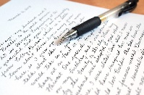
Прежде чем начать писать, я задаю себе три вопроса: что хочу написать, как написать и для чего написать»
Максим Горький
Успехов в работе!

